Slide 1

九州初のEクラブ創立会長として
2015年7月19日
国際ロータリー第2740地区クラブ奉仕会員増強セミナー
Rotary E-Club of 2730 Japan Current
2015-2016 直前会長 東 岳也

Slide 2
ロータリーＥクラブ（Rotary E-Clubs)
ロータリーＥクラブは、直接顔を合わせた会合を開く代わりに、主にインターネット上で例会を開く（ＲＩ細則第１条）。Ｅクラブは、通常のロータリークラブと同様、奉仕プロジェクト、募金行事、親睦活動を行い、従来のロータリークラブが有するすべての権利、特権、要件を有する。
（2013年手続き要覧 第１部組織構造Ｐ４から抜粋）

Slide 3
Ｅクラブができた背景 １
2001年4月：ＲＩ規定審議会：試験的プロジェクトの承認
クラブ定款の諸規定がＲＩ定款または細則に合致しないクラブ（上限数を200）
の加盟を承認。この試験的プロジェクトの実施期間は5年を上限とすることが決
定。
2001年9月：ＲＩ理事会：Ｅクラブを試験的プロジェクトと支援することに同意
2002年1月：ＲＩ理事会：インターネットによるクラブが世界で初めて誕生（サイバークラブ Rotary e-club One D5450 誕生）
2004年6月：ＲＩ規定審議会：Ｅクラブへのメーキャップ可能に
規定審議会の決議により、e-クラブ（サイバークラブ）のホームページに30分
参加すればメークアップとして認められることになった。

Slide 4
Ｅクラブができた背景 2
2007年4月：ＲＩ規定審議会：Ｅクラブの廃止・Ｅクラブへのメーキャップを認めない提案否決
日本から提案のＥクラブ廃止案（148：340）及びメーキャップを認めない案
（122：371）いずれも否決
2010年4月：ＲＩ規定審議会：１地区２つまでＥクラブ設立を認める
ＲＩ規定審議会において、制定案10-06が圧倒的多数で修正可決され、１地区
２つまでのＥクラブ設立を認めることが決定
2013年7月：ＲＩ規定審議会：１地区2つまでの制限数を撤廃
（295：220）で採択

Slide 5
2730ジャパンカレントロータリーＥクラブ概況
名称 ： 2730ジャパンカレントロータリーＥクラブ
（Rotary E-Club of 2730 Japan Current)
所属 ： 国際ロータリー第2730地区（鹿児島・宮崎）
地域 ： ロータリークラブが存在する全世界の国・地域
（使用言語：日本語）
創立年月日 : 2014年6月23日
スポンサークラブ ： 鹿児島西ＲＣ・宮崎ＲＣ
創立会員数 ： 25名（2015年7月１日現在24名）
例会日時 ： 月曜正午～日曜正午
例会場：ＷＥＢ上 : www.jce2730.org

Slide 6
活動状況１
2014.1.29
2014.2.9
2014.2.16
2014.2.25
2014.3.12
2014.3.15
2014.3.29
2014.4.1
2014.4.7-11
2014.4.27
2014.5.11
2014.5.12-6
2014.5.22
Ｅクラブ設立のための勉強会
地区運営委員会
第１回開設準備委員会
会員募集開始
鹿児島西ＲＣスポンサークラブ承認
第２回開設準備委員会
仮クラブ例会前クラブミーティング、新クラブ結成調査報告
仮クラブ承認
第１回仮クラブ例会（10回まで仮クラブ例会）
第1回リアルミーティング（クラブ理事選出、個人面接）
第2回リアルミーティング（クラブ研修、個人面接）
第1回オリエンテーション（クラブＨＰ）
ＲＩへ新クラブ申請書提出

Slide 7
活動状況2
2014.5.24
2014.5.25
2014.6.1
2014.6.10
2014.6.15
2014.6.23
2014.6.23-27
2014.7.5
2014.7.22
2014.7.28
2014.8.3
2014.8.17
第３回Ｅ-クラブ開設準備委員会
地区研修・協議会参加
第4回Ｅ-クラブ開設準備委員会、第3回リアルミーティング
第2回オリエンテーション
宮崎ＲＣスポンサークラブ承認
新会員のための地区研修会
クラブ加盟認証
第1回例会
ＣＭＳ版新サイト移行勉強会
クラブ結成記者発表（鹿児島県庁記者クラブ）
公共イメージ部門・クラブ委員長会議
第1回認証状伝達式打ち合わせ
地区ロータリー財団補助金管理セミナー参加
第2回認証状伝達式打ち合わせ

Slide 8
活動状況3
2014.8.24
2014.9.13-14
2014.9.16
2014.9.23
2014.9.28
2014.10.5
2014.10.17-19
2014.11.9
2014.12.14
2015.2.1
2015.2.10
2015.2.17
地区運営委員会（宮崎西部分区へ編入決定）
青少年献血啓発活動協力（鹿児島東南ＲＣ事業）
宮崎西部分区８ＲＣ会長幹事会
第3回認証状伝達式打ち合わせ会
クラブ活性化のための研修リーダー・幹事研修セミナー
ガバナー公式訪問、リアル例会、クラブ創立総会
認証状伝達式、チャーターナイト
地区大会参加
ロータリーデー ポリオ撲滅のための募金活動in鹿児島
クラブ総会
東日本大震災復興支援を通じた絆の実現～女性会員ならではのロータリー活動の報告～参加
阿久根ＲＣ卓話「Ｅクラブについて」
宮崎西部分区８ＲＣ会長幹事会

Slide 9
活動状況4
2015.2.22
2015.3.1
2015.3.7-8
2015.3.14
2015.5.9
2015.5.10
2015.5.16
2015.5.18
2015.5.23
2015.5.24
2015.5.31
2015.6.7
2015.6.20
2015.6.21
クラブ活性化のための研修リーダー・幹事研修セミナー参加
第2期ＲＬＩ 2730パートⅠ参加
ＰＥＴＳ参加
宮崎県合同ＩＭ参加、クラブ協議会
リアル懇親会
新会員のための地区研修セミナー
宮崎県西部・南部分区ＲＹＬＡ参加
リアル懇親会
会員増強セミナー参加
地区研修協議会参加
第2期ＲＬＩ 2730パートⅡ参加
ポリオ撲滅のための該当募金in宮崎
地区社会奉仕セミナー参加
リアル例会、協議会

Slide 10
メーキャップの状況
通算第１回～46回（2014.6.23-2015.7.5）
70名のメーキャップ のべ141回
最多訪問者9回
地区別出席（2014-2015年度）
地区 | 2500 | 2540 | 2580 | 2600 | 2610 | 2620 | 2630
のべ/人数 | 1/1 | 2/1 | 1/1 | 1/1 | 3/1 | 1/1 | 1/1
地区 | 2640 | 2650 | 2660 | 2670 | 2680 | 2690 | 2700
のべ/人数 | 1/1 | 15/5 | 2/1 | 1/1 | 1/1 | 3/1 | 8/5
地区 | 2710 | 2720 | 2740 | 2760 | 2780 | 2820 | 2730
のべ/人数 | 2/2 | 3/3 | 4/4 | 1/1 | 5/1 | 2/1 | 77/31

Slide 11
まとめ
今後の課題として
・会員の確保
・会員の質の向上
・活動場所、活動内容の充実
・活動資金
・ロータリーの三大義務の順守

Slide 12
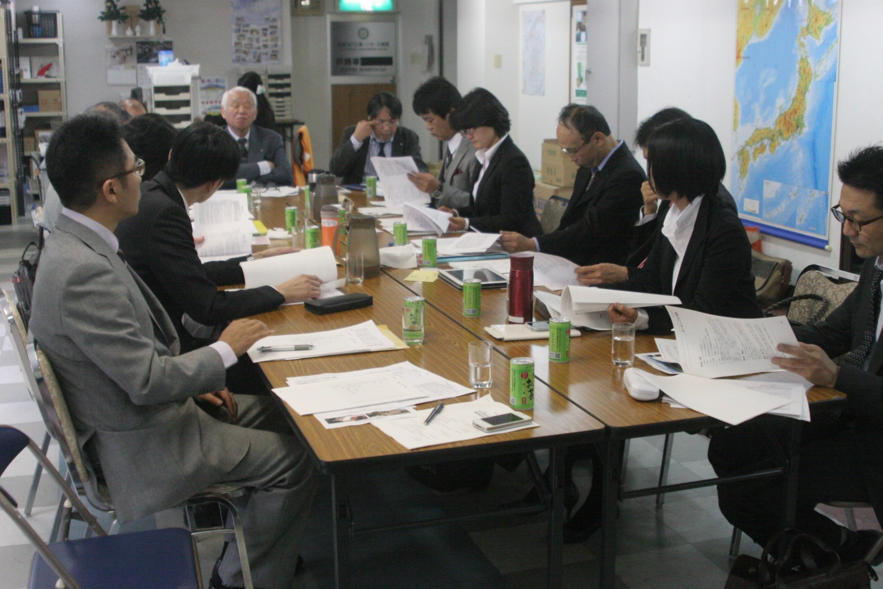
第１回クラブミーティング（2014.4.27）

Slide 13
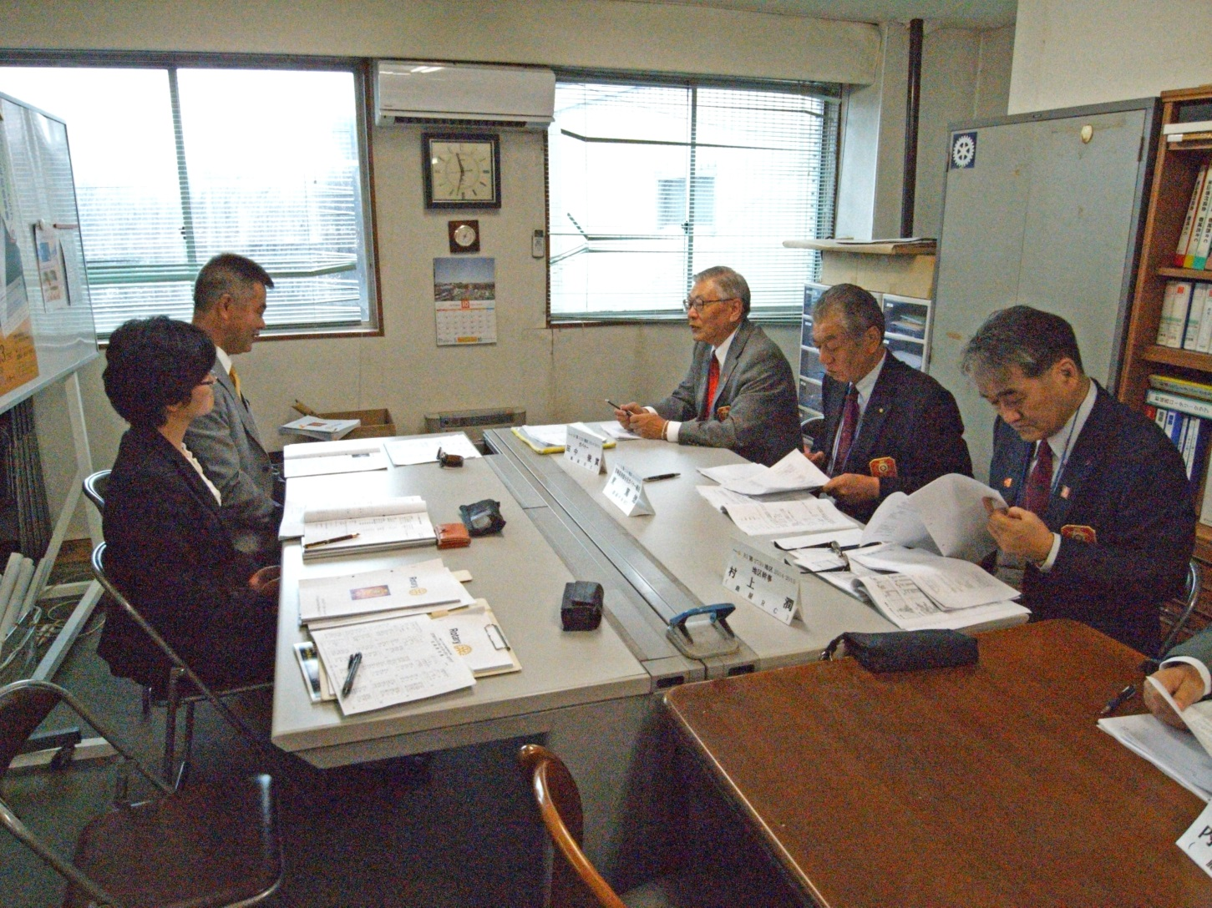
ガバナー公式訪問（2014.10.5）

Slide 14
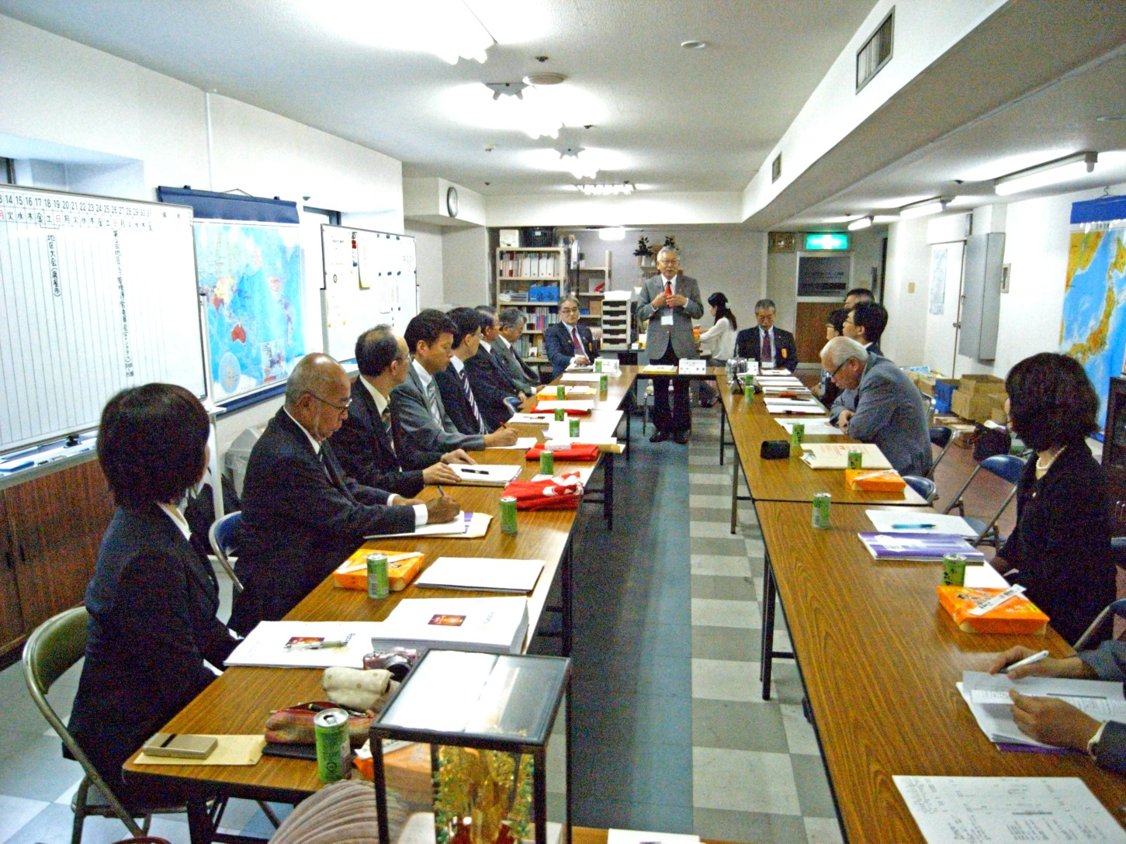
ガバナー公式訪問

Slide 15
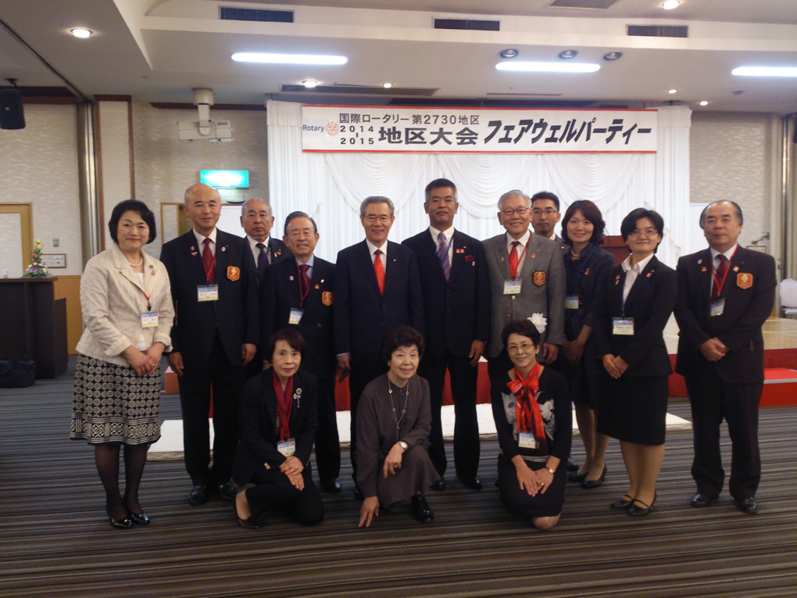
地区大会

Slide 16
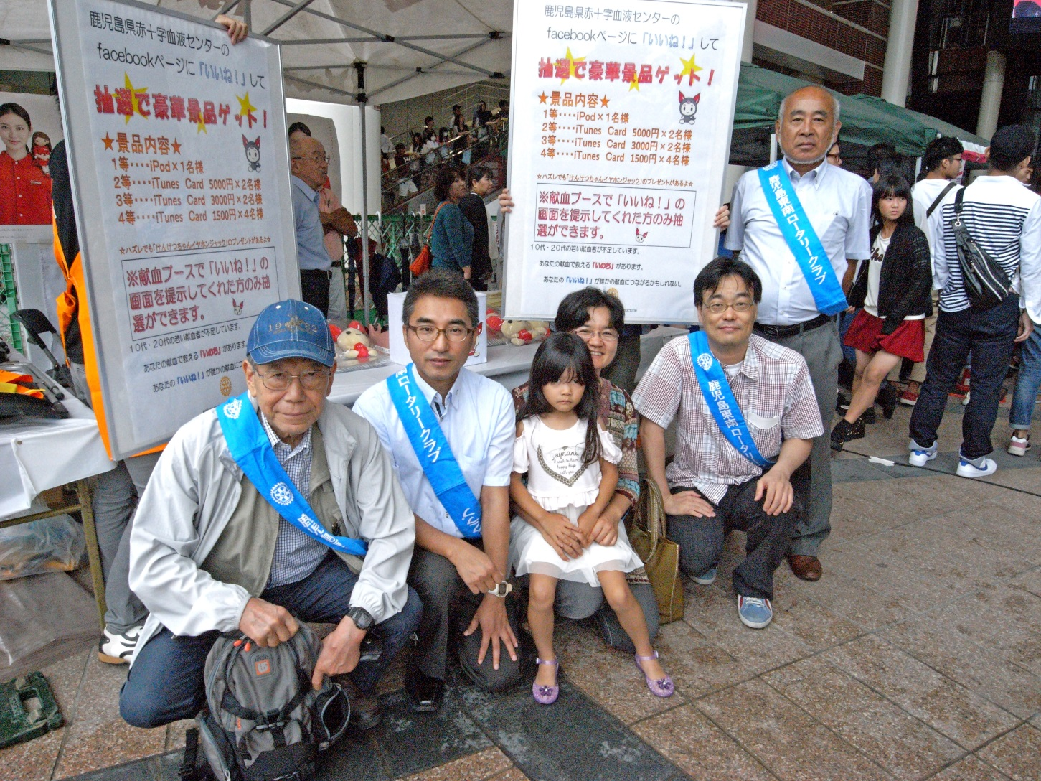
東南ＲＣ献血活動への協力（2014.9.13-14）
アミュプラザ鹿児島

Slide 17
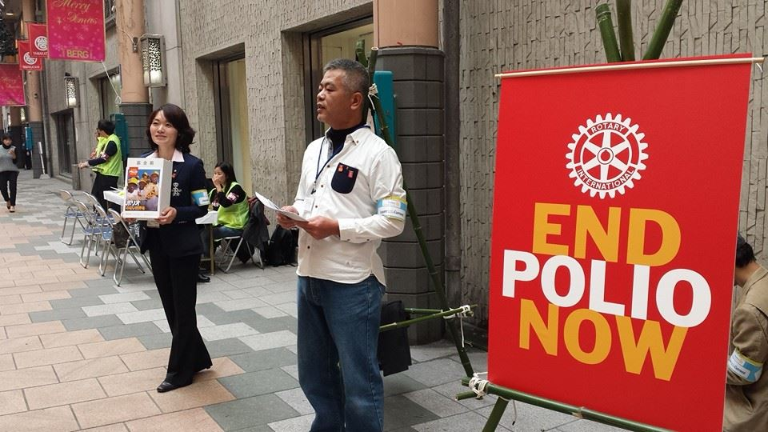
クラブロータリーデー（鹿児島ベルグ広場・山形屋前）

Slide 18
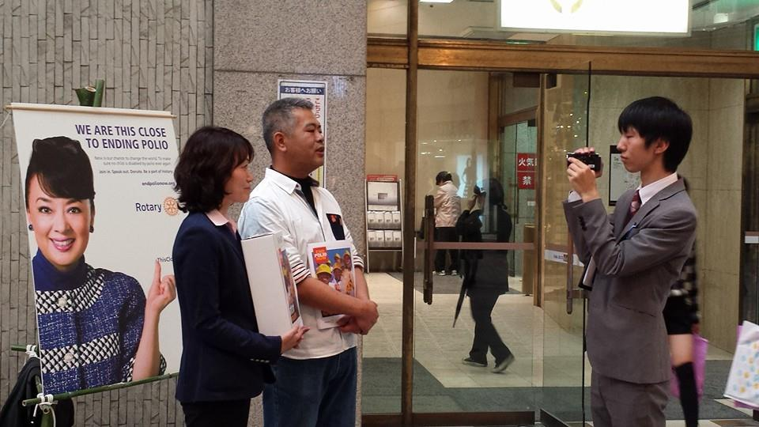
クラブロータリーデー（鹿児島ベルグ広場・山形屋前）

Slide 19
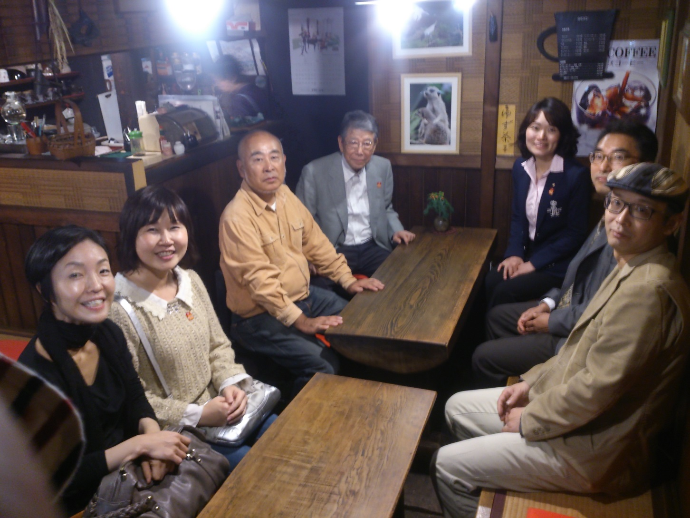
クラブ懇親会

Slide 20

クラブ１周年

Slide 21
ご清聴ありがとうございました。

Slide 22
メーキャップまでの流れ
① メーキャップ会員登録
初回のみ登録
② 例会記事の閲覧
③ 例会コメントの記載
150字以上500字以内
④ メーキャップ料の支払い
クレジットカード（VISA ・ MASTER Card ･ JCB ・ AMEX）
での決済または銀行振り込み

Slide 23
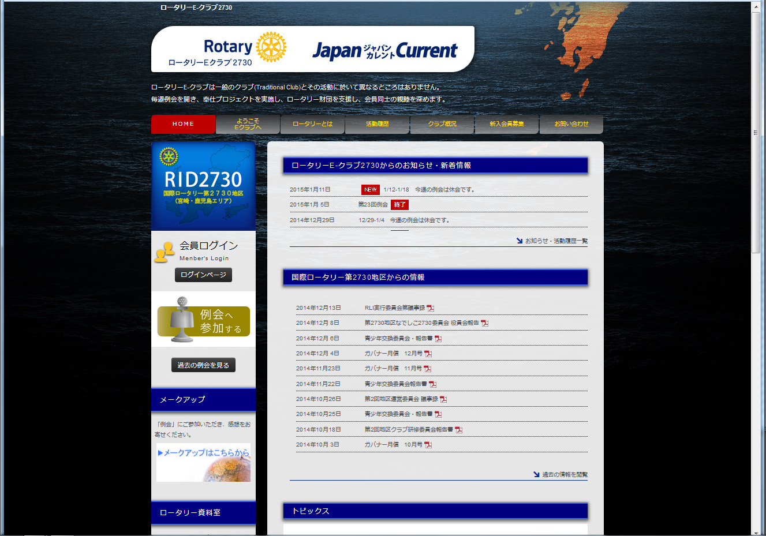
例会場画面１（例会場トップ）

Slide 24
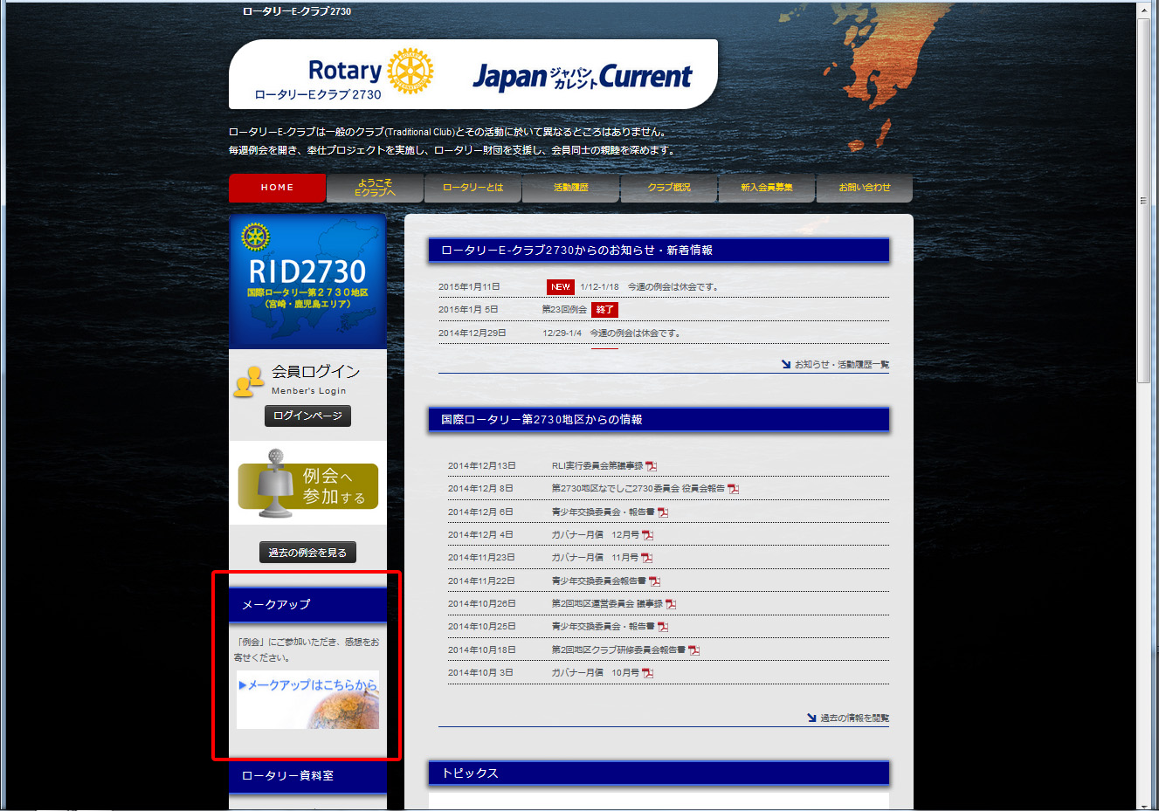
例会場画面2（メークアップ入り口）

Slide 25
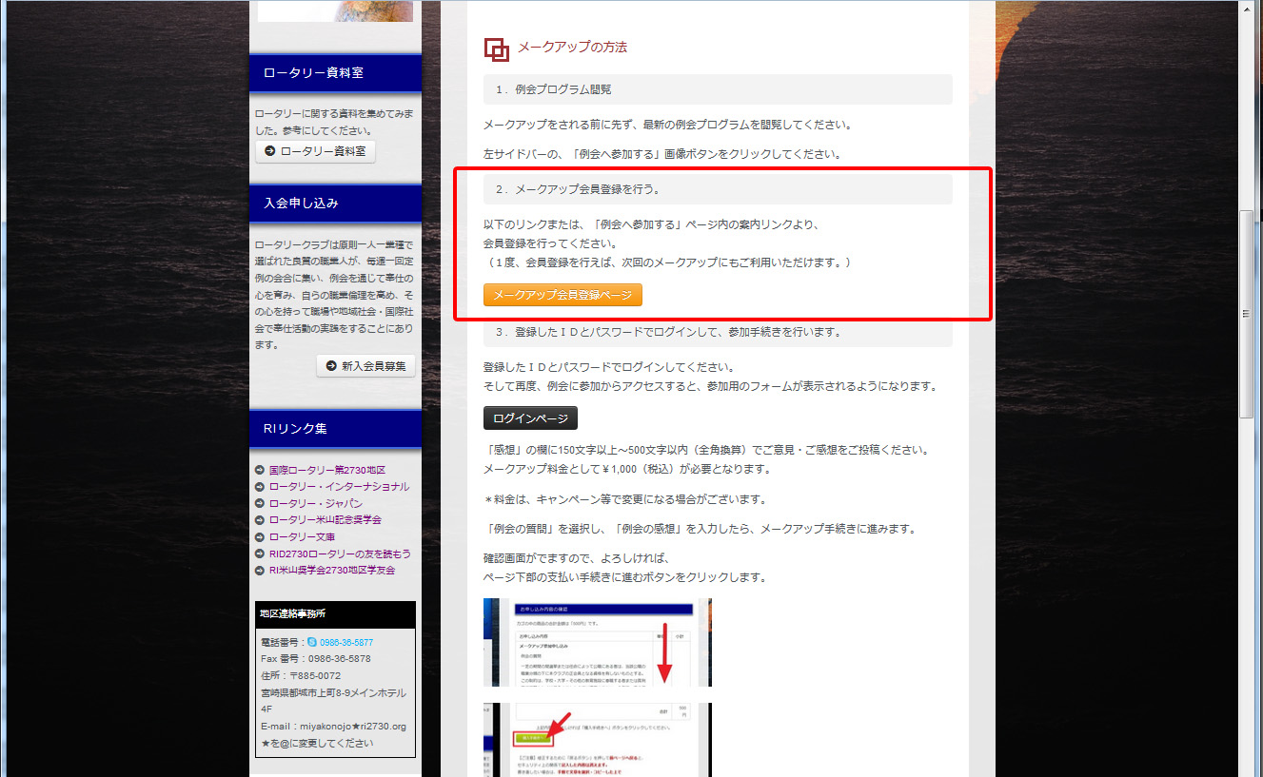
例会場画面3（メークアップ会員登録）

Slide 26
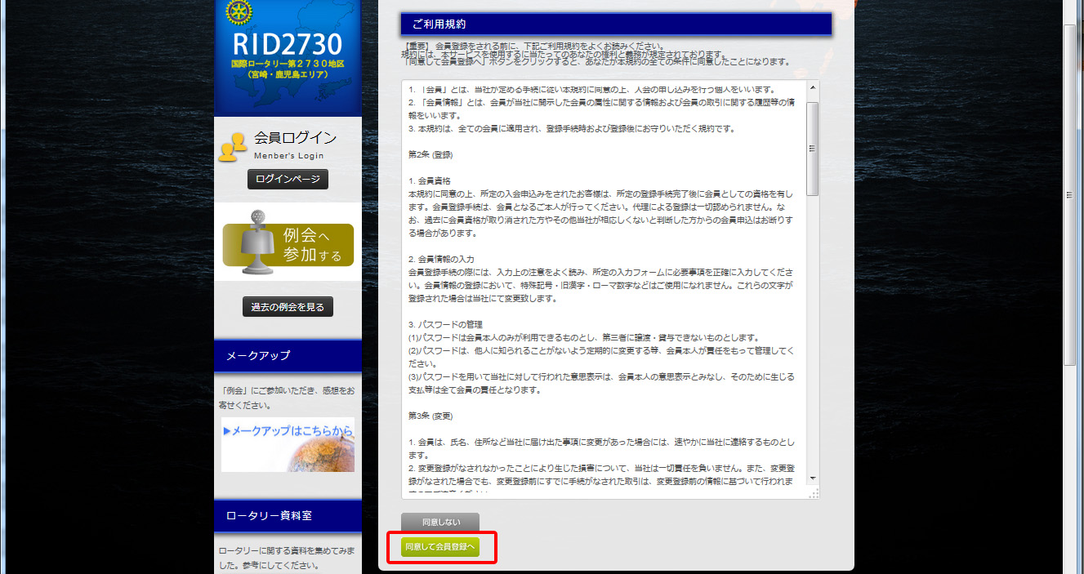
例会場画面4（会員登録入り口）

Slide 27
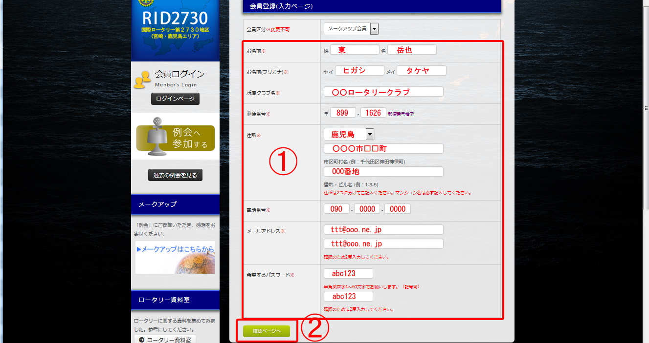
例会場画面5（会員登録内容入力）

Slide 28
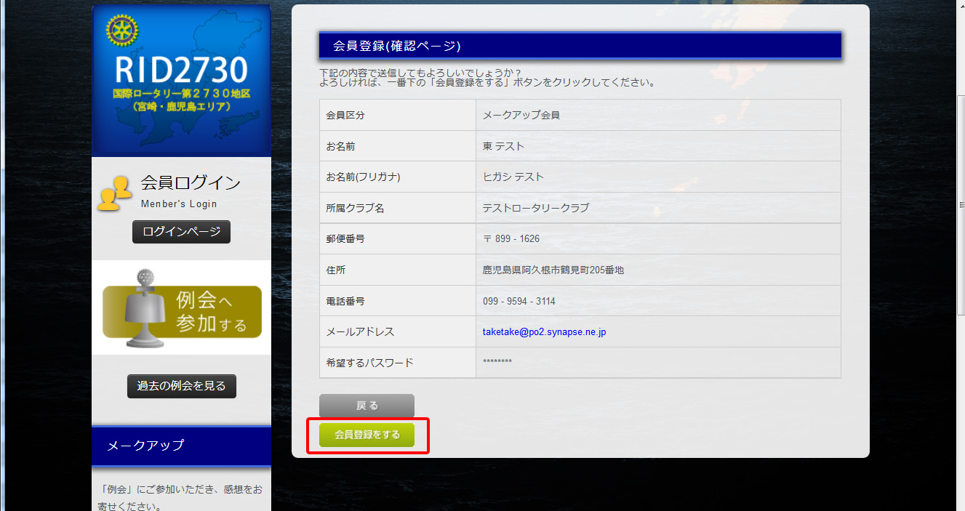
例会場画面6（会員登録ボタン）

Slide 29
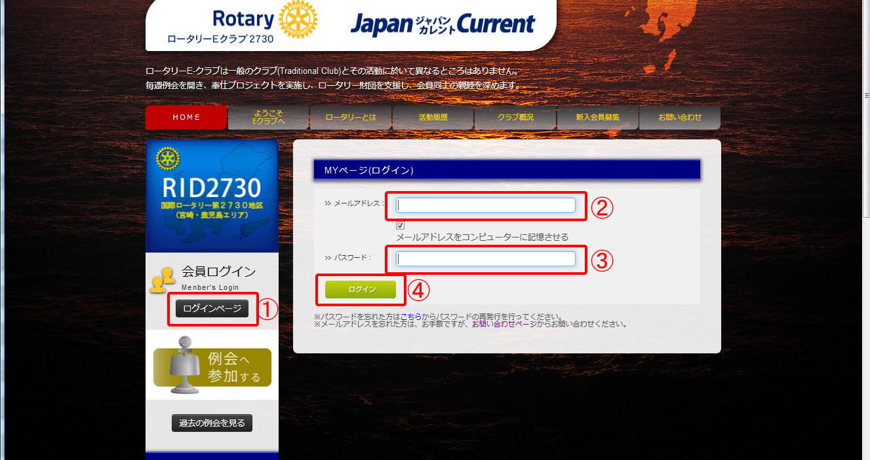
例会場画面7（ログイン画面）

Slide 30
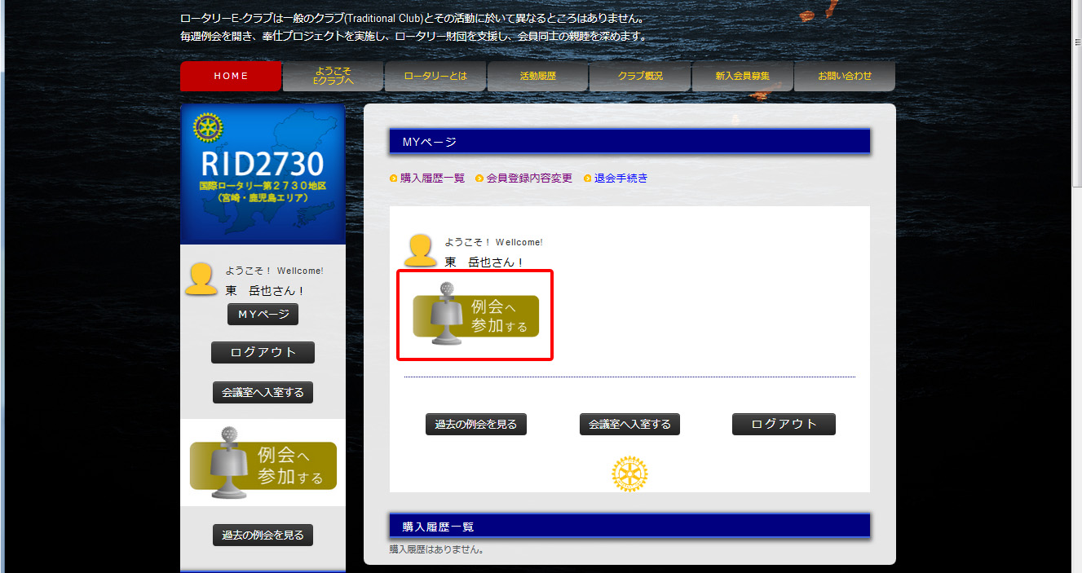
例会場画面8（例会参加ボタン）

Slide 31
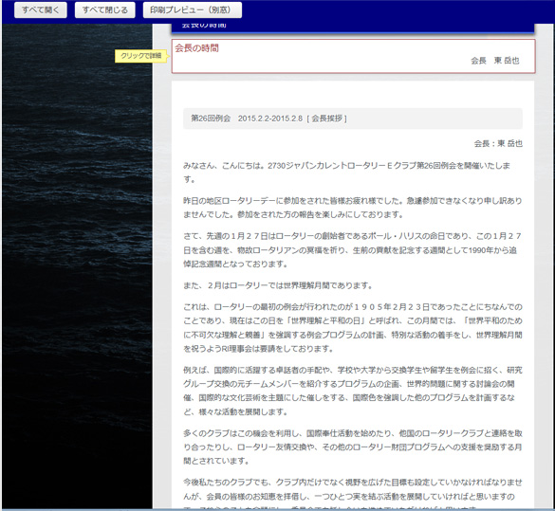
例会場画面9（例会画面）

Slide 32
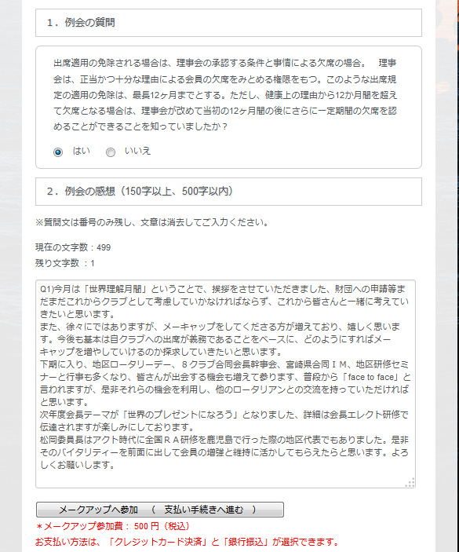
例会場画面10（コメント入力画面）

Slide 33
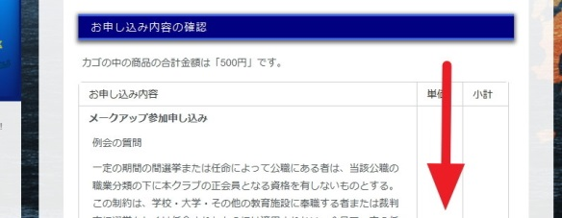
例会場画面11（メークアップ確認）

Slide 34
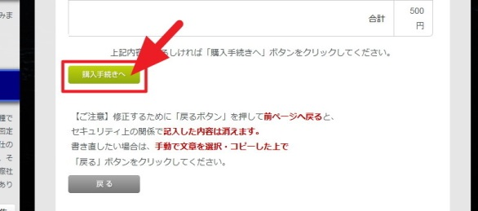
例会場画面12（メークアップ料支払い）

Slide 35
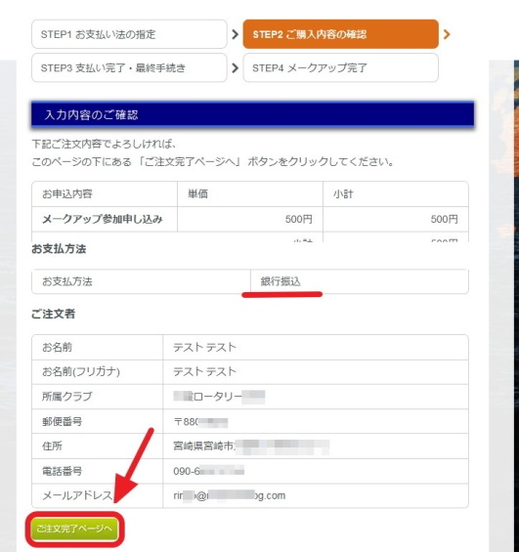
例会場画面13（メーキャップ支払内容確認）

Slide 36
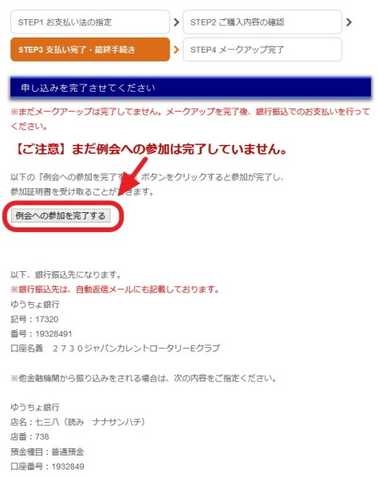
例会場画面14（支払完了ボタン）

Slide 37
活 動 状 況

Slide 38
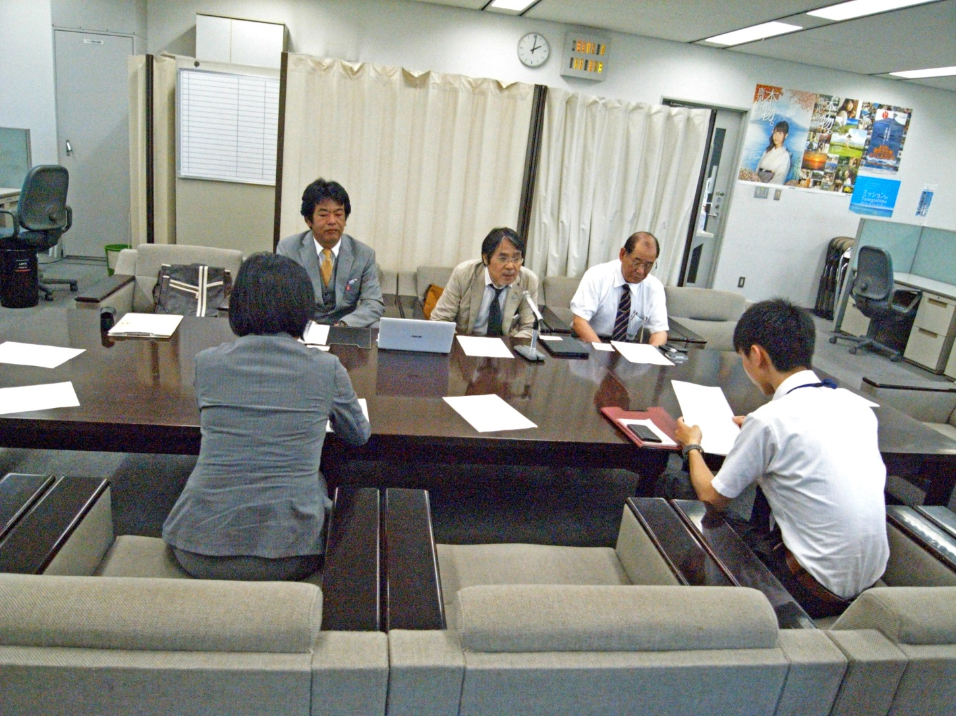
報道機関への創立発表（2014.7.22）県庁記者クラブ

Slide 39
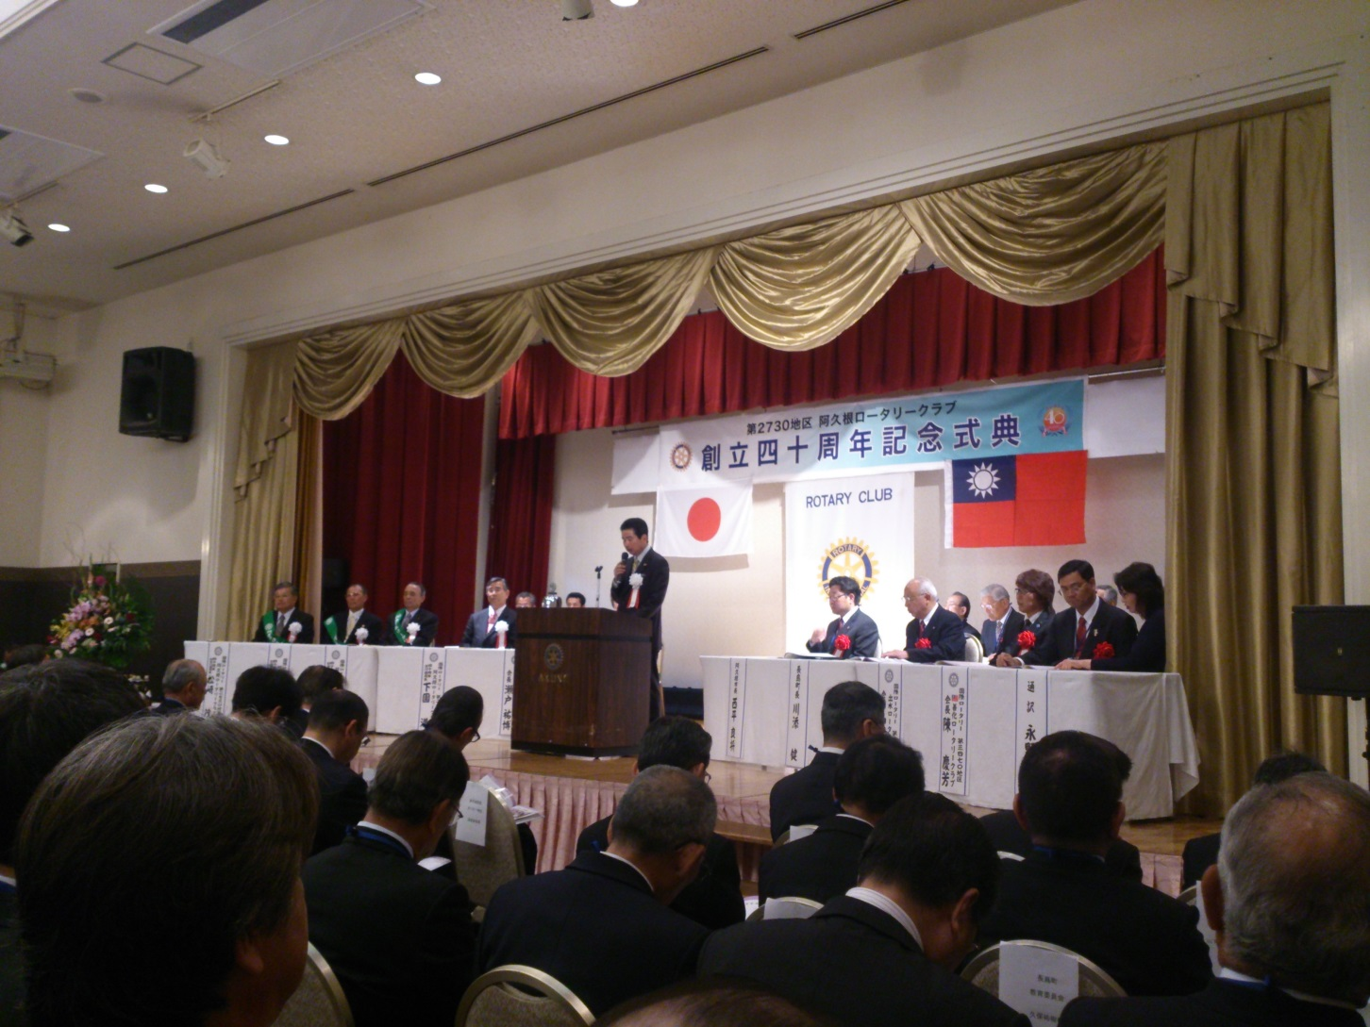
阿久根ＲＣ創立40周年記念式典（2014.4.13）

Slide 40
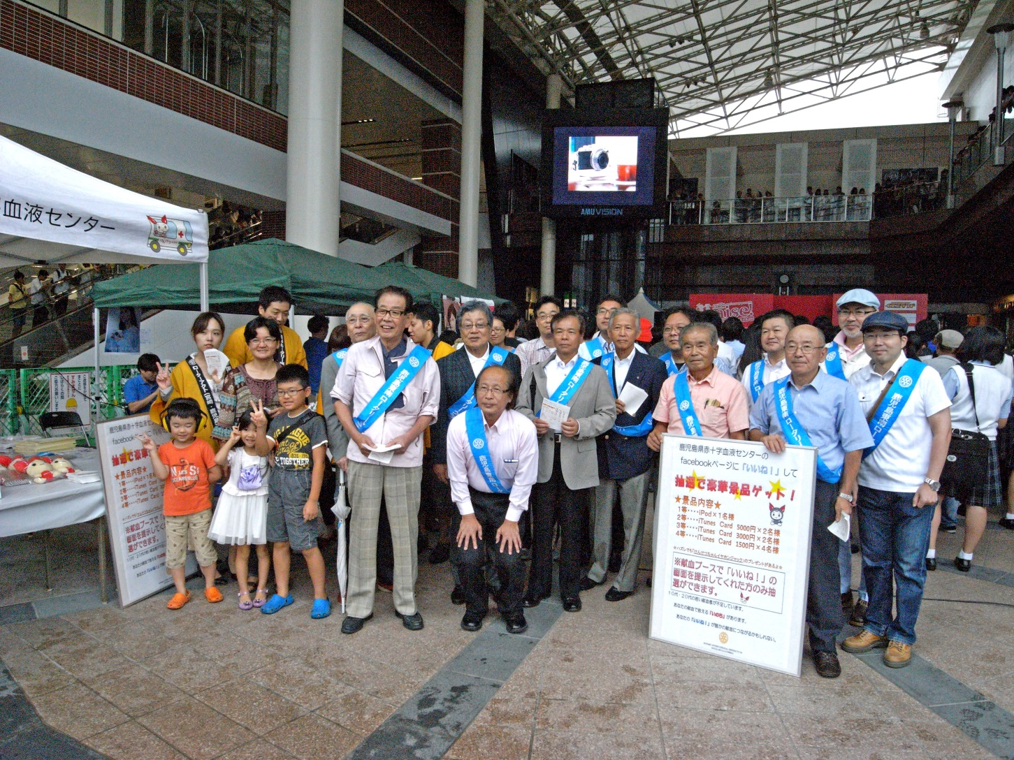
東南ＲＣ献血活動への協力アミュプラザ鹿児島

Slide 41

認証状

Slide 42
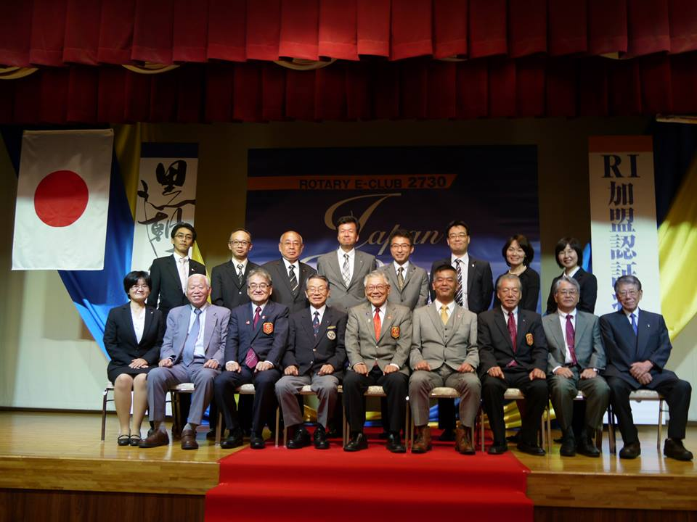
ガバナー公式訪問

Slide 43
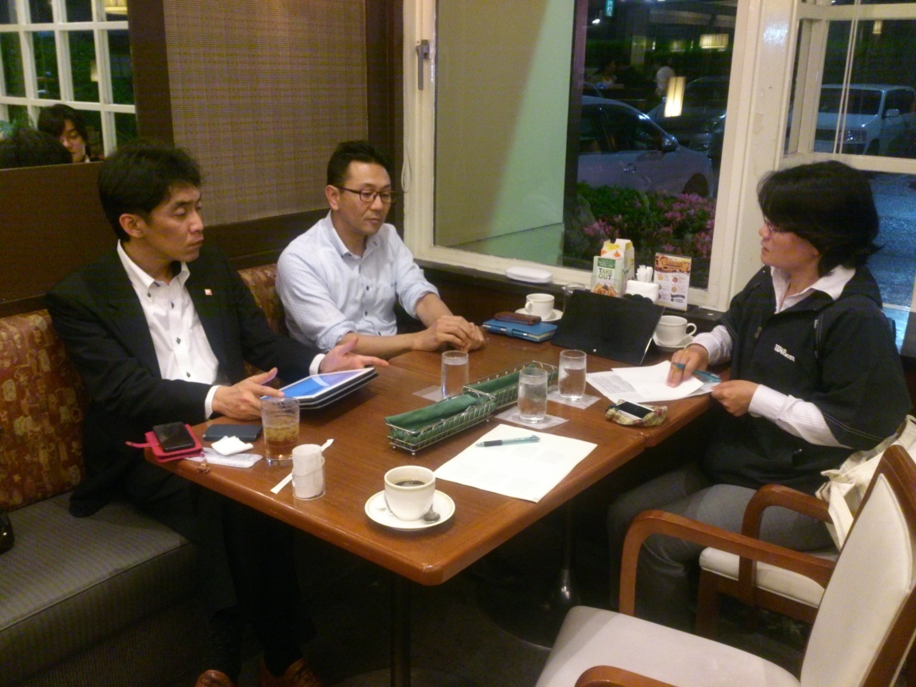
プログラム委員会

Slide 44
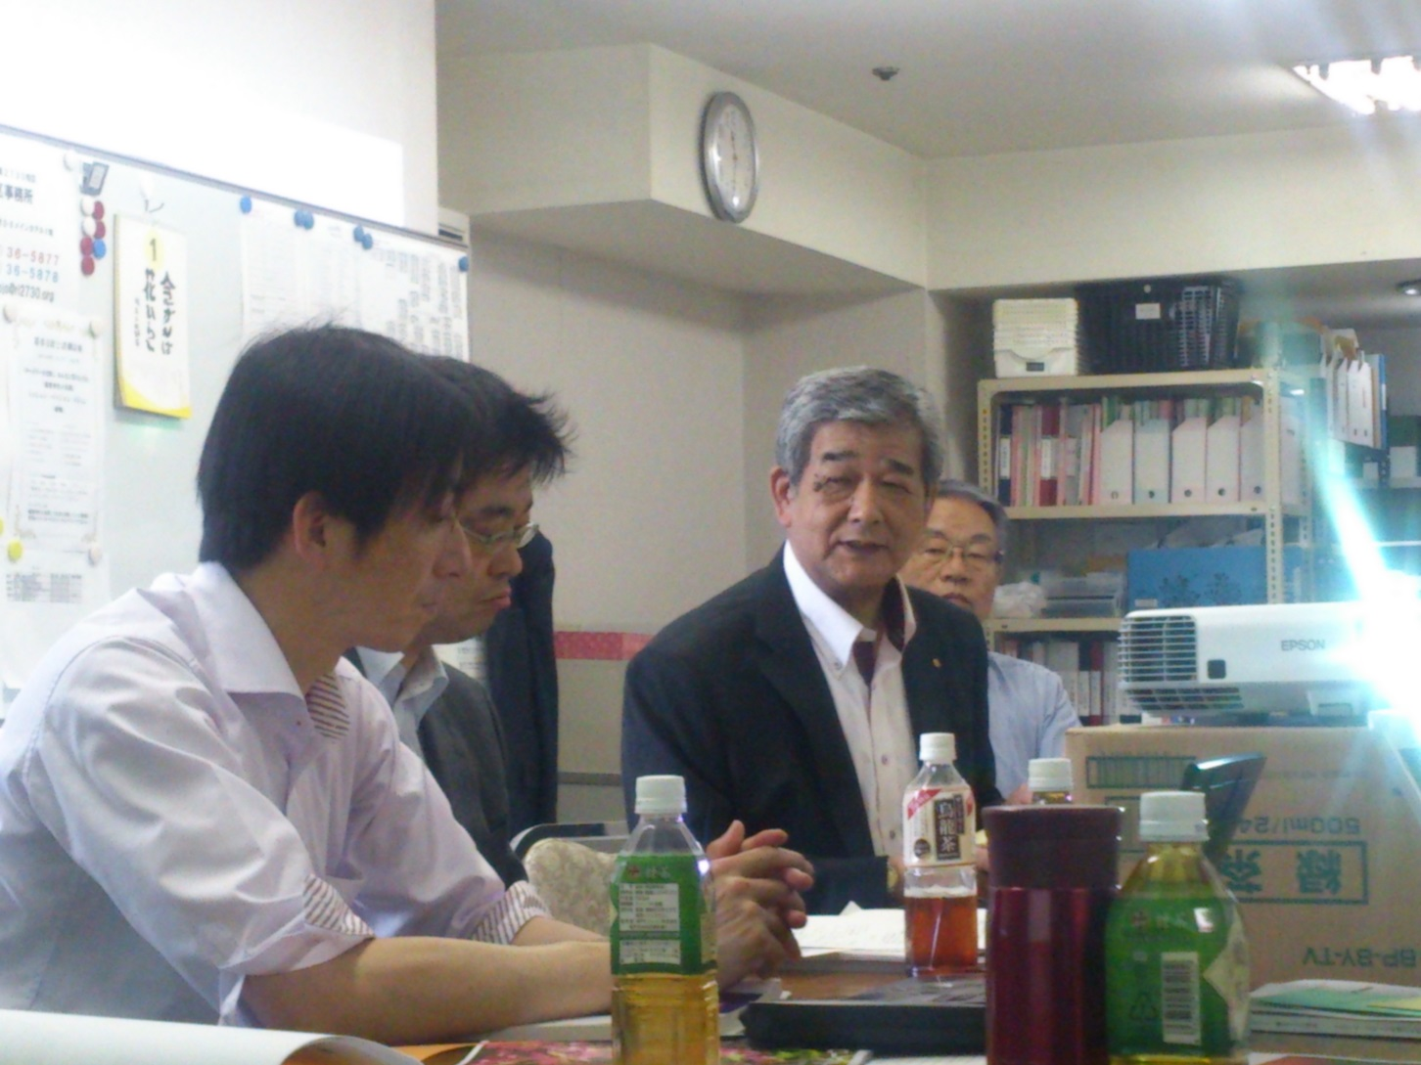
クラブ研修

Slide 45
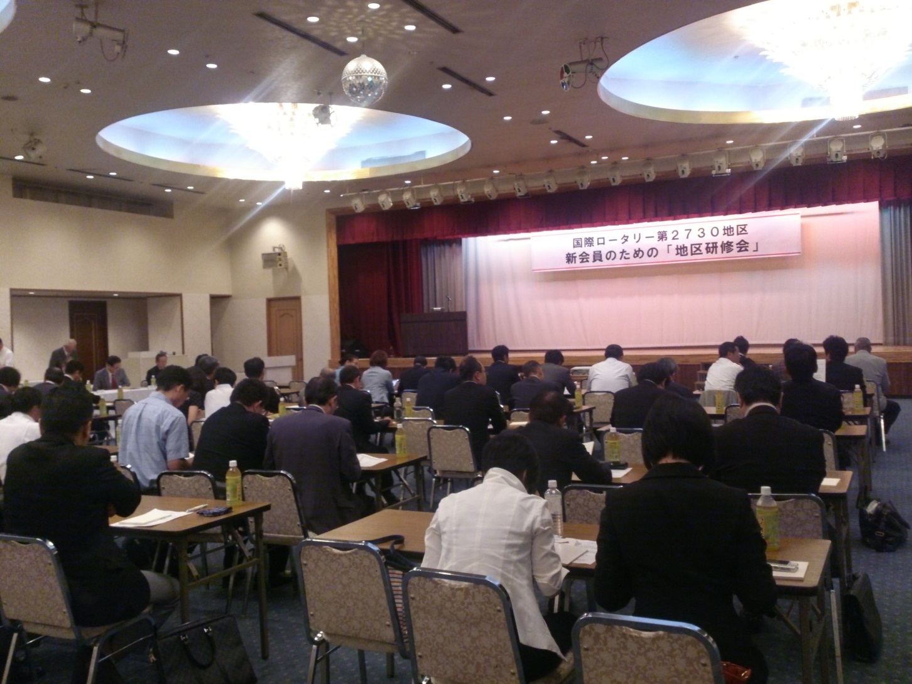
新会員のための地区研修会

Slide 46
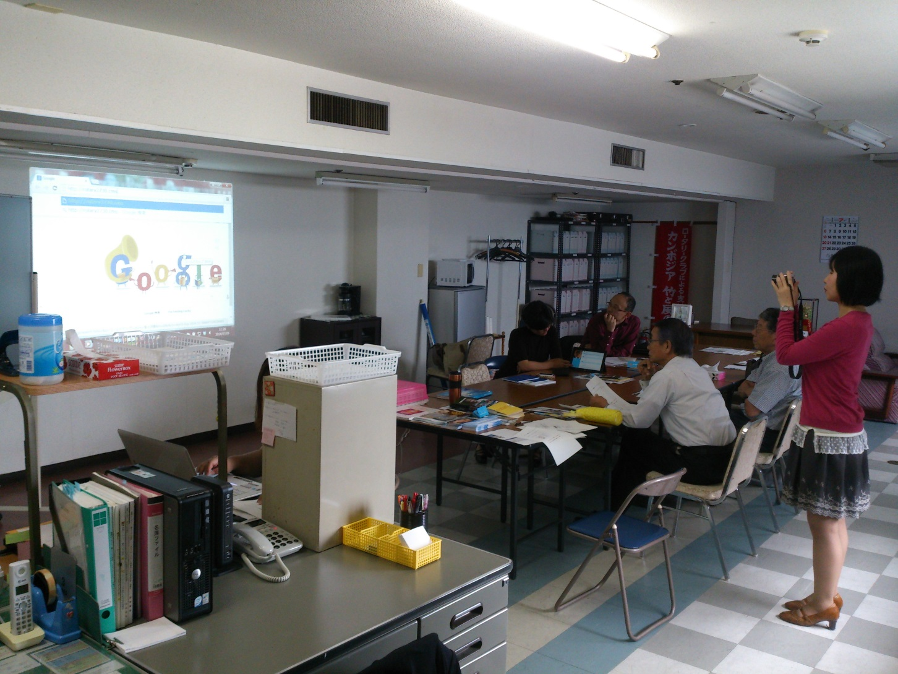
クラブ研修（WEB例会）

Slide 47
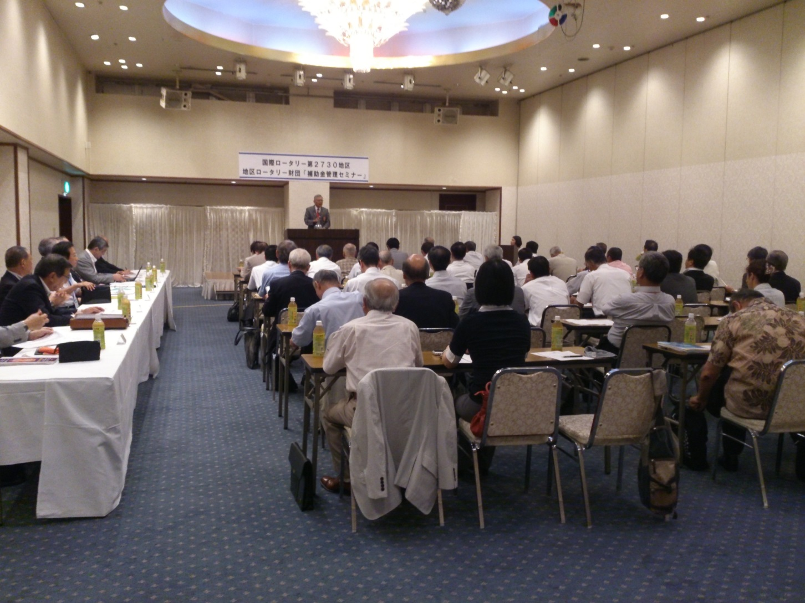
ロータリー財団研修

Slide 48
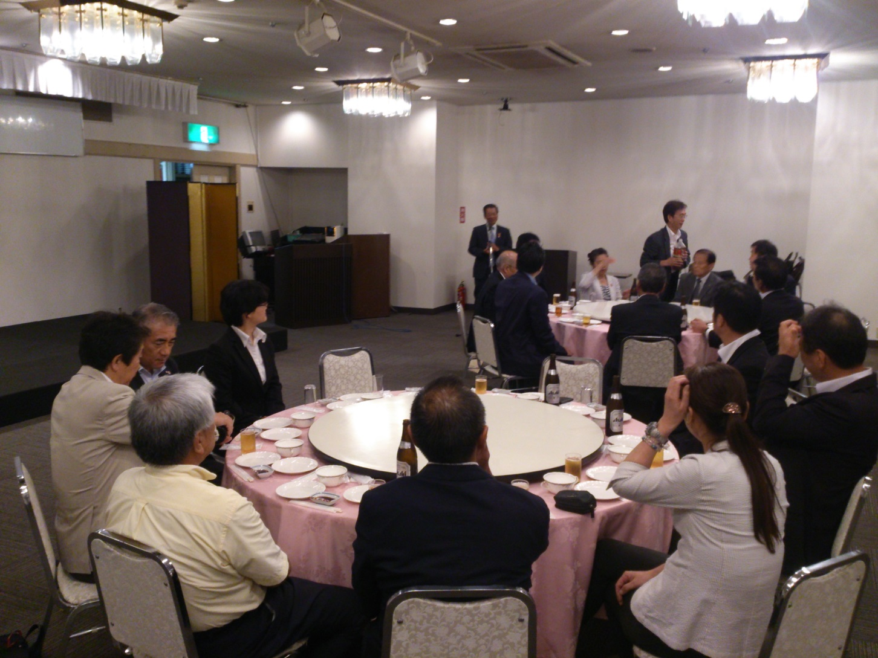
宮崎県西部分区８クラブ合同会長幹事会

Slide 49
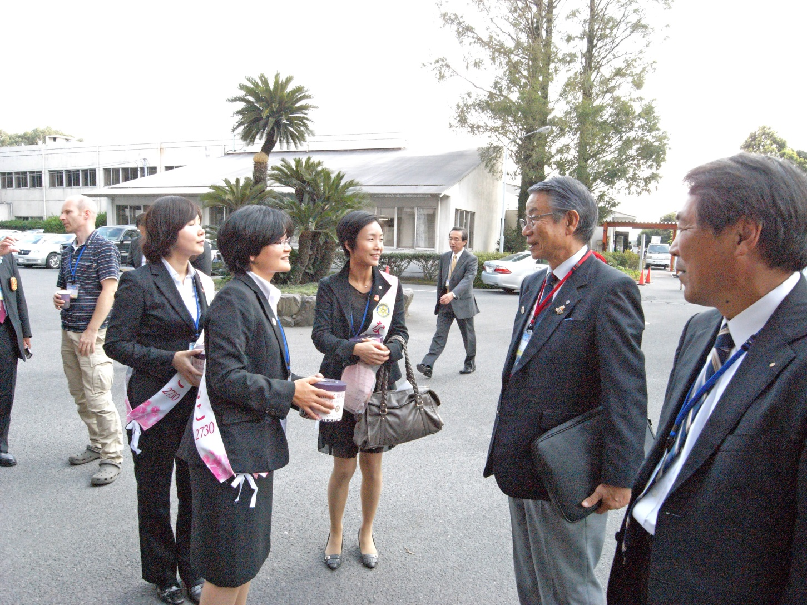
地区大会 なでしこ委員会協力

Slide 50
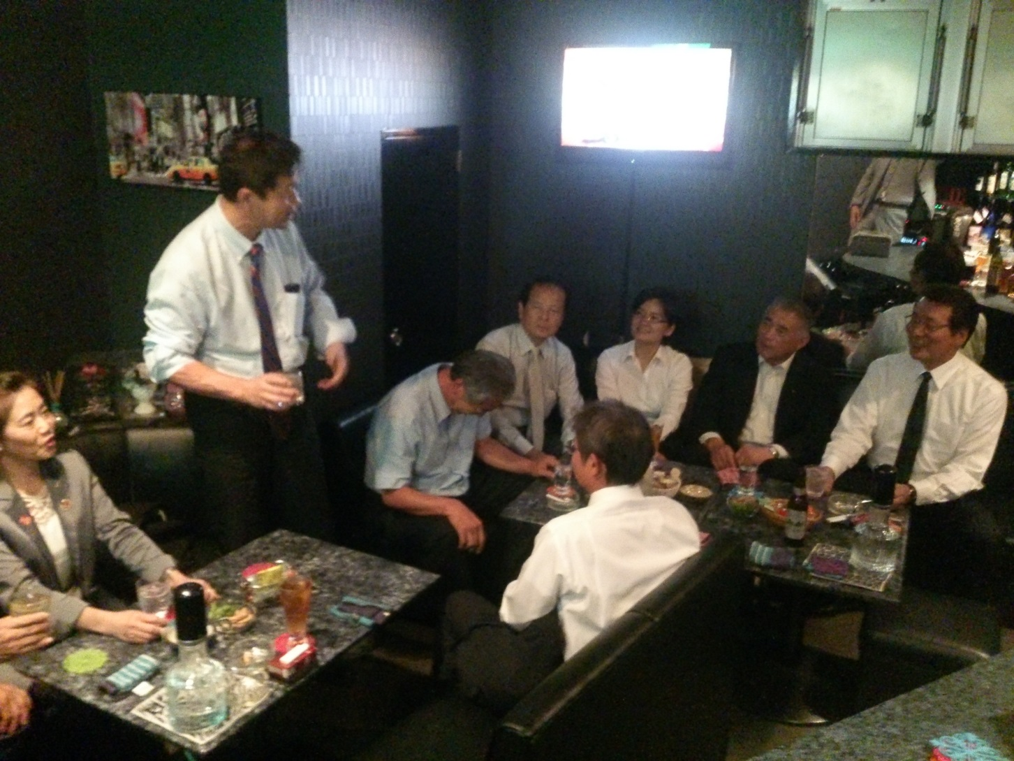
地区大会 ８クラブ会長幹事懇親会

Slide 51
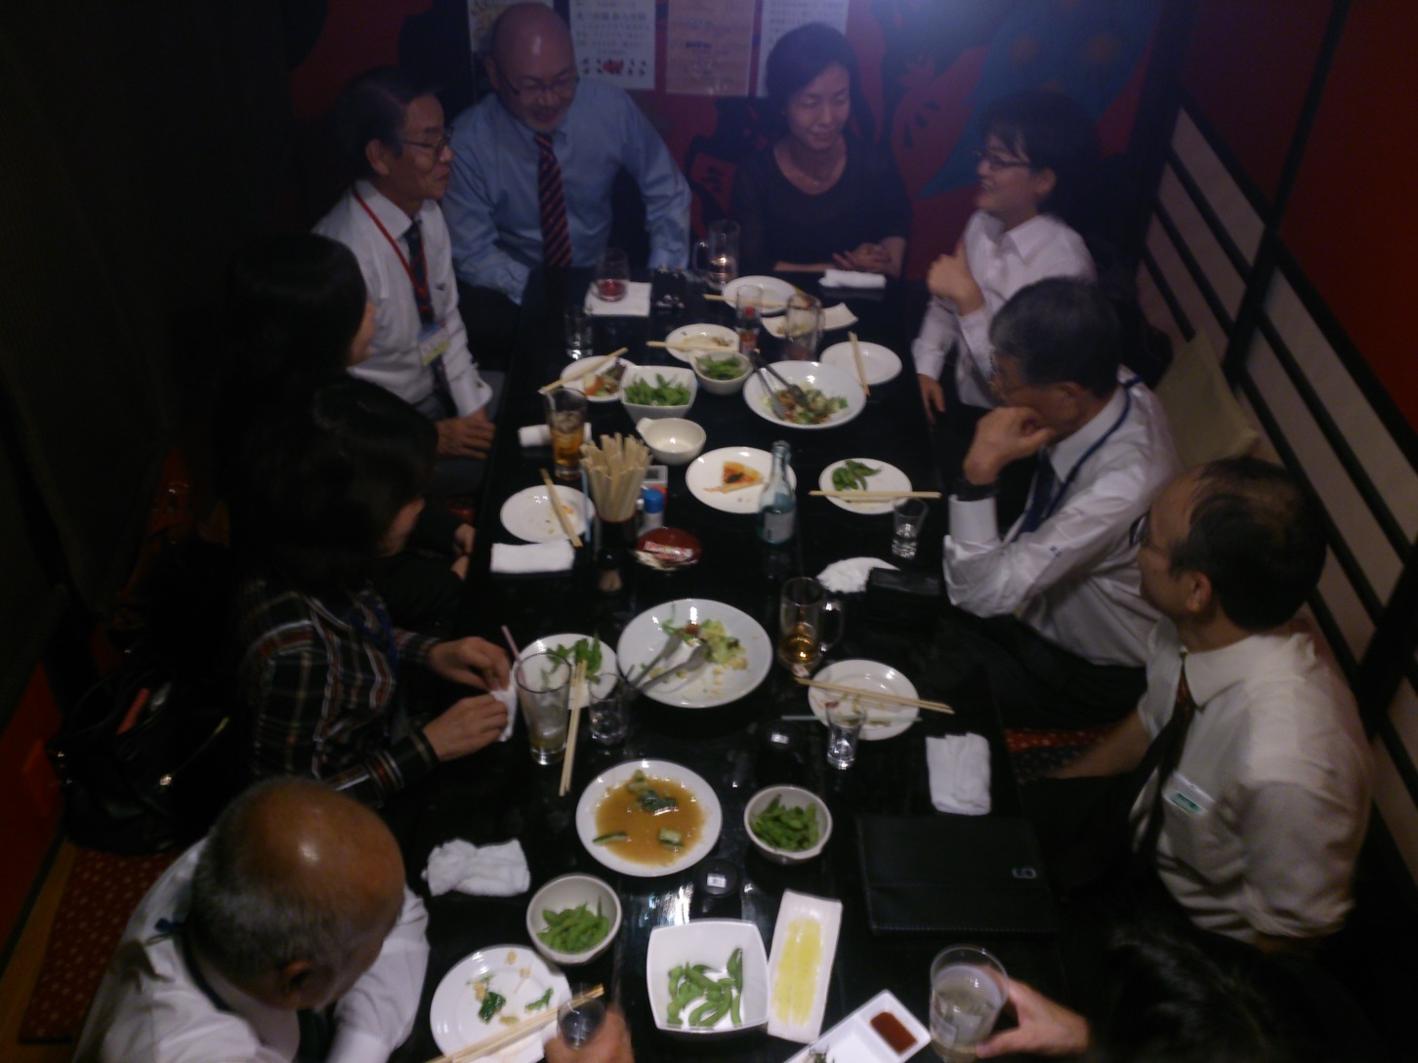
地区大会 クラブ懇親会

Slide 52
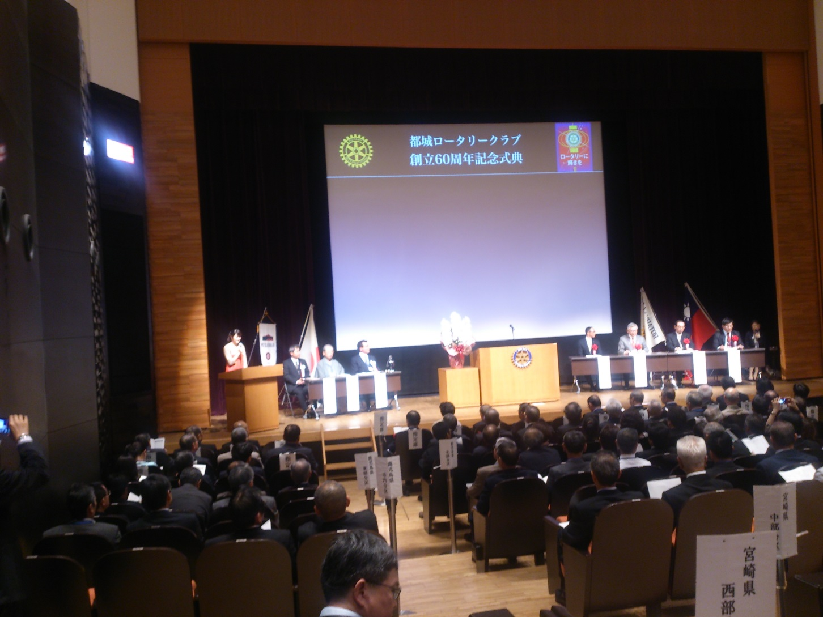
都城ＲＣ創立６０周年記念式典

Slide 53
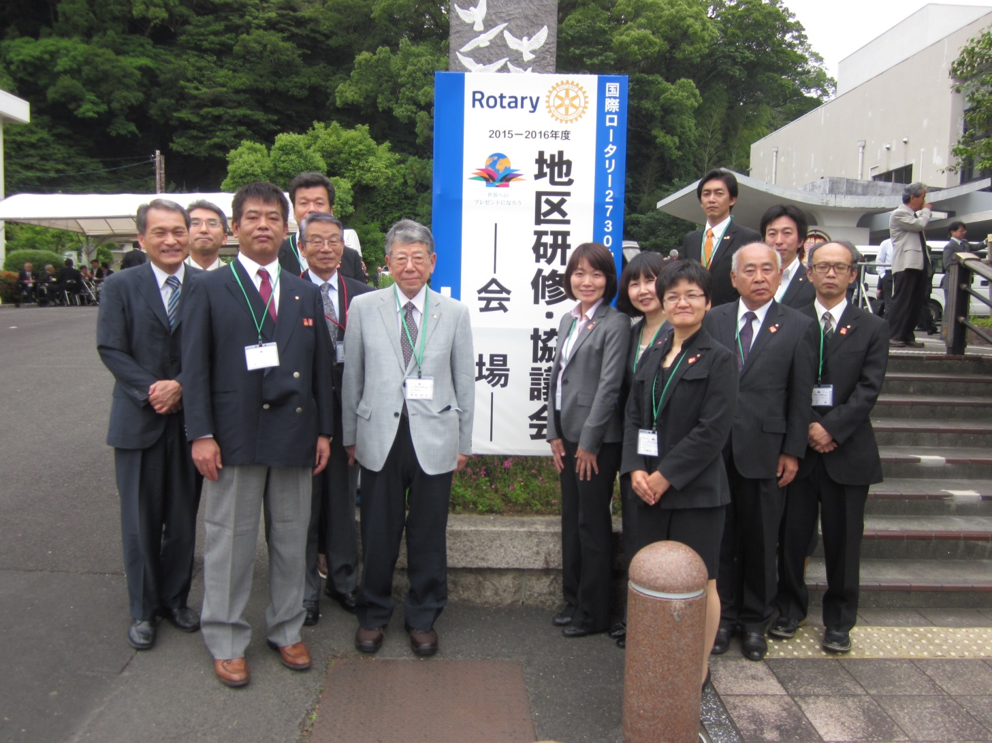
地区研修協議会

